Slide 1
Бизнес-инкубатор как инструмент поддержки инновационной и предпринимательской
деятельности молодежи
(на примере бизнес-инкубатора «Политехнический»)
Ольга Борщева
14 мая 2013

Slide 2
Бизнес-инкубатор — это организация, занимающаяся поддержкой стартап-проектов начинающих предпринимателей на всех этапах развития:
от разработки идеи до её коммерциализации.
ПРИЧИНЫ ОБРАЩЕНИЯ В БИЗНЕС-ИНКУБАТОРЫ:
Доступная аренда
Консалтинг и экспертиза
Поиск инвестиций
Установление бизнес-контактов
Бухгалтерская и юридическая поддержка

Slide 3
ИСТОРИЯ СОЗДАНИЯ БИЗНЕС-ИНКУБАТОРОВ.
Международный опыт.
Первые бизнес-инкубаторы появились еще в 50 годы в Великобритании.
Наибольшее распространение получили в США – более 1200
ЕС: Германия, Великобритания, Франция, Бельгия, Финляндия
Израиль
Китай

Slide 4
ИСТОРИЯ СОЗДАНИЯ БИЗНЕС-ИНКУБАТОРОВ.
Российский опыт.
В России бизнес-инкубаторы появились 90-е годы.
Сегодня > 100
5 лучших инкубаторов страны по версии Forbes
Бизнес-инкубатор Академии народного хозяйства, г. Москва
Бизнес-инкубатор ГУ-ВШЭ, г. Москва
Инкубатор «Ингрия», г. Санкт-Петербург
Бизнес-инкубатор МГУ, г. Москва
Инкубатор РЭУ им. Плеханова, г. Москва

Slide 5
ИСТОРИЯ СОЗДАНИЯ БИЗНЕС-ИНКУБАТОРОВ.
Российский опыт.
* Обзор бизнес-инкубаторов России Ernst&Young

Slide 6
ВИДЫ БИЗНЕС-ИНКУБАТОРОВ
Общего типа –
поддержка любых бизнес-проектов
Инновационные инкубаторы –
поддержка инновационных проектов
Специализированные – по отраслям
Студенческие

Slide 7
ОСОБЕННОСТИ ИННОВАЦИОННЫХ ПРОЕКТОВ
В основе – НИР/НИОКР
Необходимость больших и уникальных ресурсов
$, специалистов высокой квалификации, материалов, приборов и т.д.
Высокая степень риска и неопределенности параметров проекта
Сроки достижения целей, предстоящие затраты, будущие доходы
БИЗНЕС-ИНКУБАТОРЫ ПРИ УНИВЕРСИТЕТАХ
ЗАРАБОТАТЬ НА НАУКЕ

Slide 8
БИЗНЕС
ИННОВАЦИЯ
НАУКА
НИР/НИОКР
ИДЕЯ

Slide 9
УСЛУГИ ИНКУБАТОРОВ ДЛЯ ИННОВАЦИОННЫХ ПРОЕКТОВ
(СТАДИЯ РАЗРАБОТКИ)
Предоставление оборудования (ЦКП)
Привлечение финансирования на НИР и НИОКР
Привлечение специалистов
Патентование и лицензирование

Slide 10
БИЗНЕС-УСЛУГИ ИНКУБАТОРОВ
(СОЗДАНИЕ БИЗНЕСА)
Предоставление офисных помещений и юр. адреса
Предоставление офисных услуг
Консалтинг, наставничество, образование
Маркетинг
Привлечение партнеров, клиентов, сотрудников
Привлечение инвестиций
Бухгалтерское сопровождение

Slide 11
Создан приказом ректора в рамках проекта развития инновационной инфраструктуры СПбГПУ
Является структурным подразделением университета
Цель – содействовать развитию бизнес-идей молодежи Политехнического университета

Slide 12
ПОДДЕРЖКА НАЧИНАЮЩИХ БИЗНЕС-ПРОЕКТОВ #1
помощь бизнес-наставников
консультации экспертов
тренинги, семинары, мастер-классы
ПО ВОПРОСАМ
формирование команды проекта
подготовка к инвестированию
менеджмент, маркетинг, управление проектами
бизнес-планирование
защита интеллектуальной собственности
открытие предприятия

Slide 13
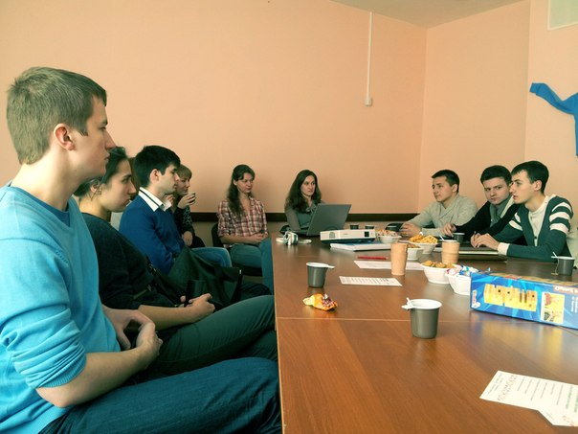
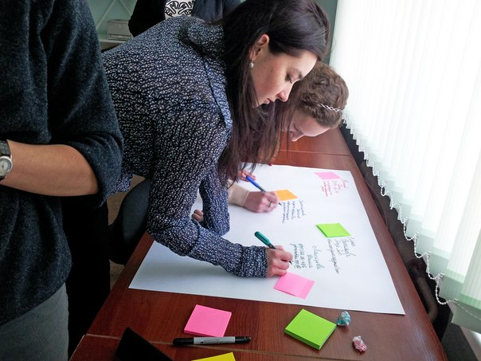
ПОДДЕРЖКА НАЧИНАЮЩИХ БИЗНЕС-ПРОЕКТОВ #2
рабочее место в КОВОРКИНГЕ ПОЛИТЕХ
8 апреля состоялось открытие Коворкинга Политех по адресу ул. Гжатская 27, уч. корп. № 12.

Slide 14
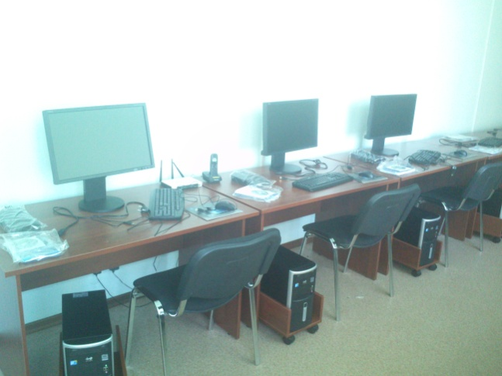
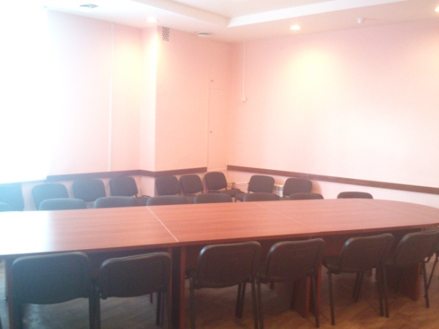
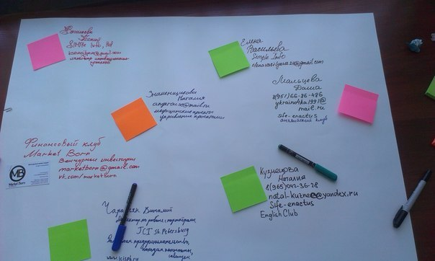
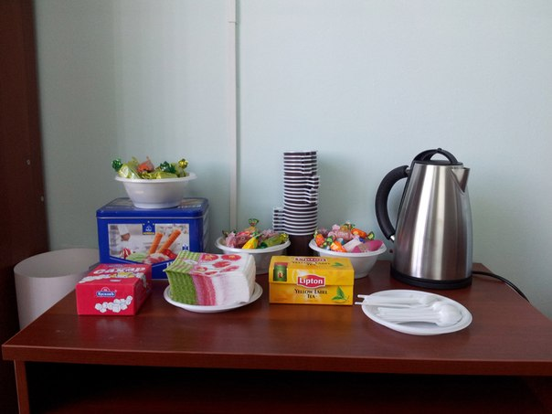
ПОДДЕРЖКА НАЧИНАЮЩИХ БИЗНЕС-ПРОЕКТОВ #2
Wi-fi
ПК
Телефон
Принтер/факс/сканер
Конференц-зал
Рабочая атмосфера
Новые знакомства
ДЛЯ ПОЛИТЕХНИКОВ БЕСПЛАТНО !!!

Slide 15
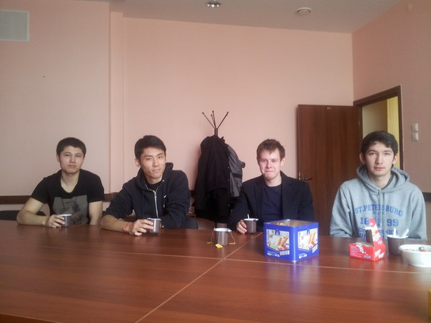
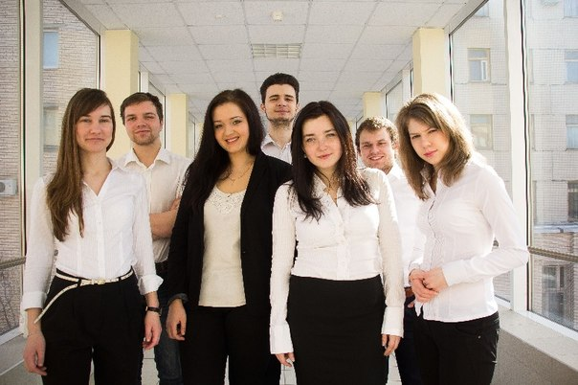
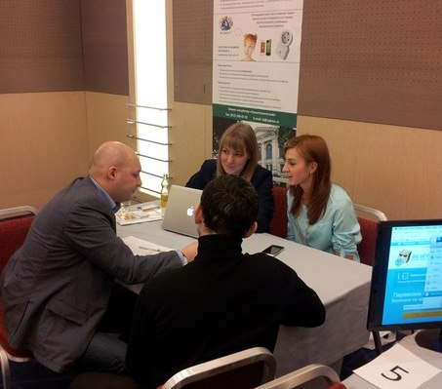
ПРОЕКТЫ, РАБОТАЮЩИЕ В КОВОРКИНГЕ
Студенты ИИТУ
Programming excellence centre
Команда конкурса SIFE-Enactus
от СПбГПУ
Выпускники ФИ (ИИТУ)
Simple Info

Slide 16
ПОДДЕРЖКА НАЧИНАЮЩИХ БИЗНЕС-ПРОЕКТОВ #3
ПАРТНЕРЫ, КЛИЕНТЫ, СОТРУДНИКИ В ПРОЕКТ
Бизнес-инкубаторы и технопарки города
Промышленные предприятия
Малые и средние предприятия Санкт-Петербурга
Комитеты Правительства Санкт-Петербурга
Специалисты подразделений Политеха
Практика студентов в Вашем проекте

Slide 17
ПОДДЕРЖКА НАЧИНАЮЩИХ БИЗНЕС-ПРОЕКТОВ #4
ПРИВЛЕЧЕНИЕ ФИНАНСИРОВАНИЯ
Гранты и субсидии
Санкт-Петербургская организация бизнес-ангелов
Росмолодежь (Зворыкинский проект)
Частные инвесторы
Венчурные фонды
Программы грантов У.М.Н.И.К. и С.Т.А.Р.Т.

Slide 18
ПРОГРАММА У.М.Н.И.К.
победители программы получают по 200 тыс. рублей в год
ШАГИ:
Пройти отбор на одном из отборочных мероприятий
Пройти обучение в Школе «Методология и организация инновационной деятельности» 13-15 мая 2013 г.
Пройти финальный отбор
И ЕЩЕ:
Магистерская программа для бакалавров технических направлений «Технологическое предпринимательство» на 2 года.

Slide 19
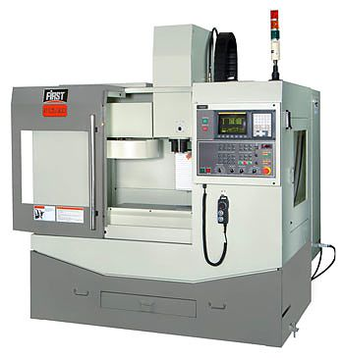
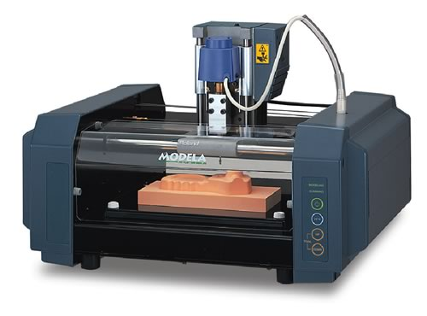
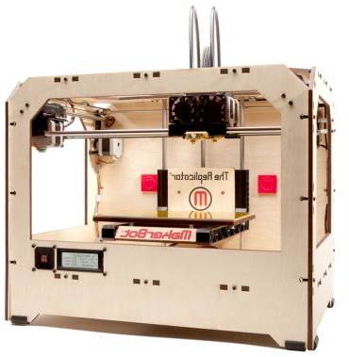
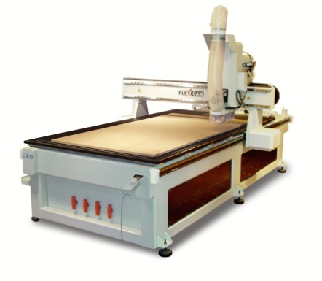
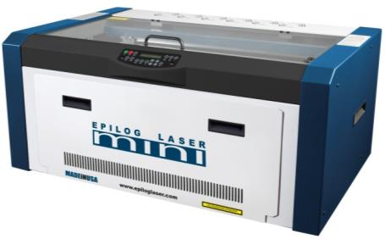
ПОДДЕРЖКА НАЧИНАЮЩИХ БИЗНЕС-ПРОЕКТОВ #5
ТЕХНОЛОГИЧЕСКОЕ ОБОРУДОВАНИЕ
FabLab – fabrication laboratory – открытая мастерская цифрового производства
прецизионный фрезерный станок
фрезерный станок по металлу
3D-принтер
лазерный резак и гравер
режущий плоттер
фрезерный станок с рабочим полем 1.5х2.5 м

Slide 20
ПРИГЛАШАЕМ НА МЕРОПРИЯТИЯ
Внутренние
Праздник «День предпринимателя» 26 мая 2013
Летняя школа ФабЛаб 1-6 июля 2013

Slide 21
ПРИГЛАШАЕМ НА МЕРОПРИЯТИЯ
Региональные и международные
Региональный этап Всероссийского студенческого форума в Политехническом университете
Заявки до 24 мая 2013
Всероссийский молодежный образовательный форуме «Селигер-2013» июль 2013
Заявки до 01 июля 2013
Международный молодежный форум «Балтийский Артек»
7-15 августа 2013 года
Заявки до 26 мая 2013

Slide 22
СПАСИБО ЗА ВНИМАНИЕ!!!
КОНТАКТЫ
Ул. Гжатская 27, уч. корпус № 12 ТВН
(812) 248-92-55
bi@spbstu.ru
vk.com/bip_spbspu
Ольга Борщева

